Slide 1
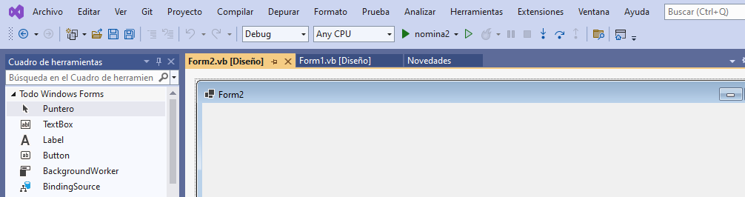
Uso de un Formulario MDI uso de menú personalizado
Crear un nuevo proyecto
Agregar 2 formularios

Slide 2
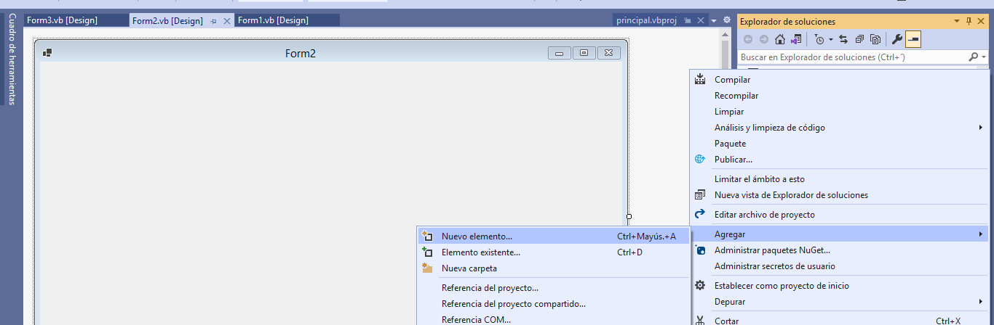
Agregar 1 formulario MDI
Click derecho en nombre del proyecto/agregar/nuevo elemento/formulario primario MDI

Slide 3
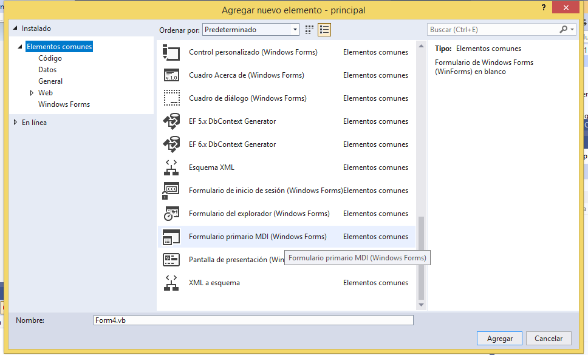
Formulario primario MDI

Slide 4
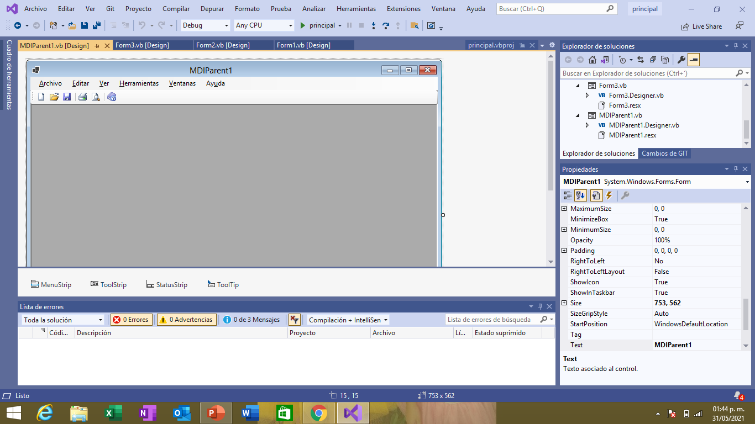
Vista diseño del formulario primario MDI

Slide 5
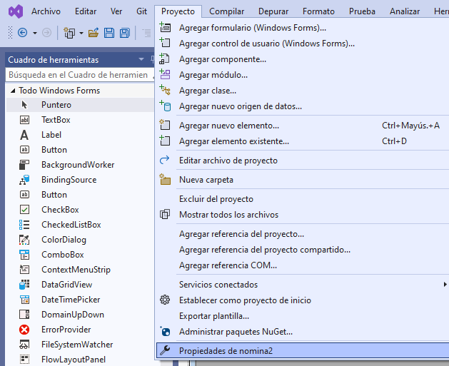
Ir a las propiedades del proyecto
Menú proyecto/propiedades del proyecto

Slide 6
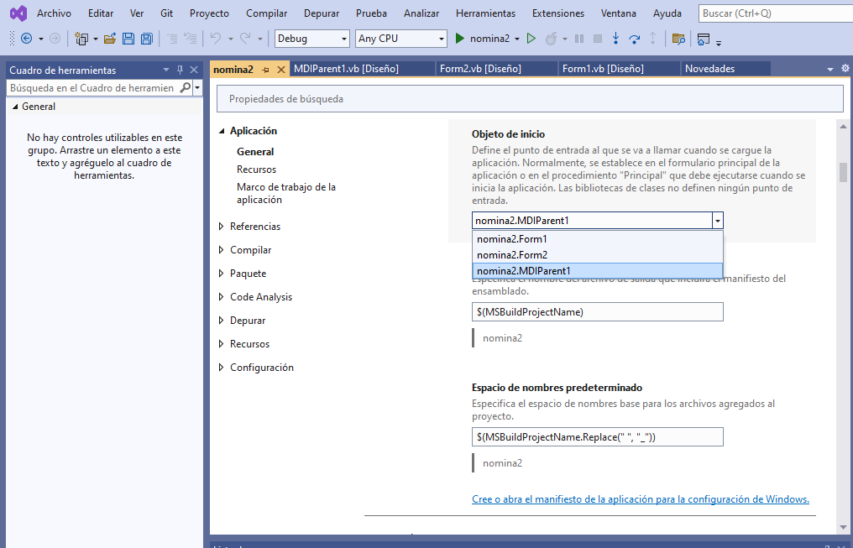
Seleccionar MDI como formulario de inicio

Slide 7
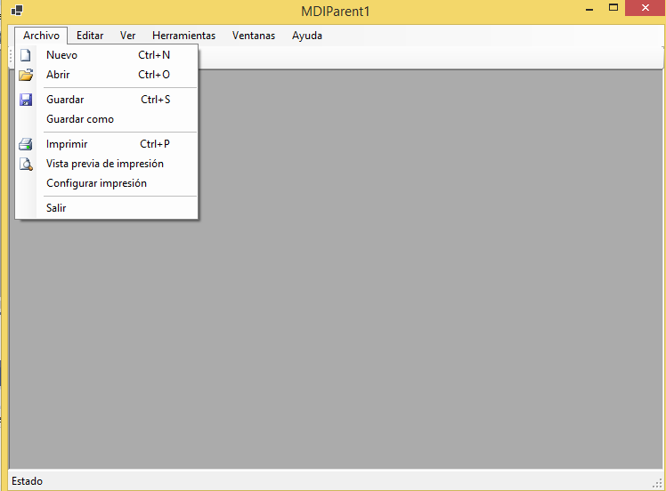
Ejecutar el programa para verificar que no marque errores

Slide 8
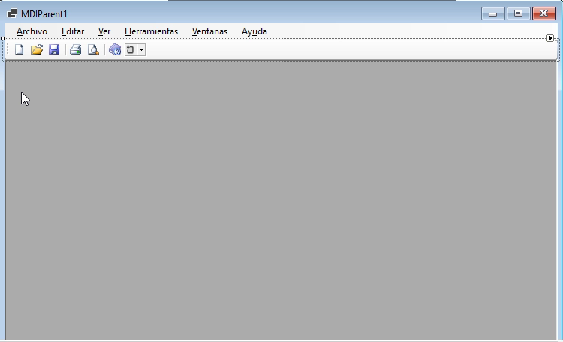
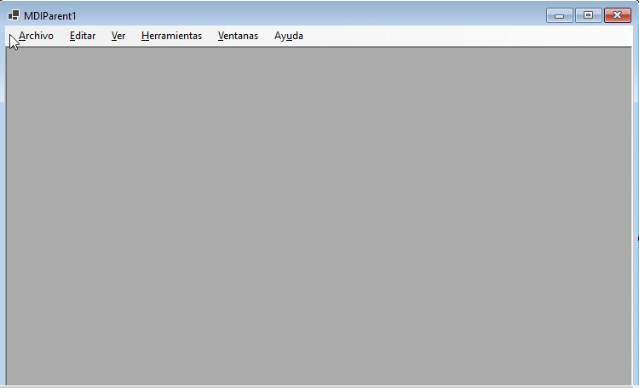
Borrar la barra de herramientas del MDI
Video Borrar barra
Video Borrar el menú

Slide 9
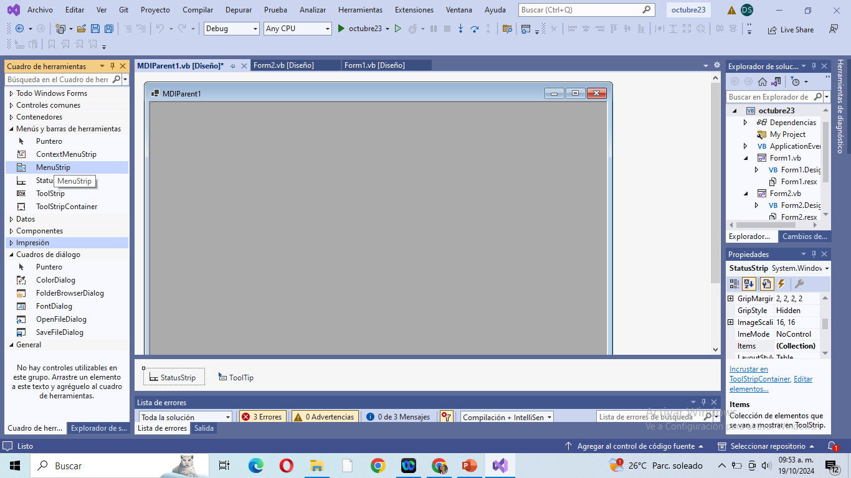
Menú
Agregar un menuStrip

Slide 10
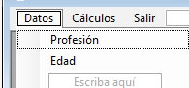
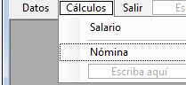
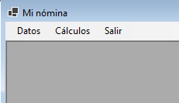



Menú
Hacer menú con las siguientes opciones:
Datos
  Profesión
  Edad
Cálculos
  Salario
  Nómina
Salir

Slide 11
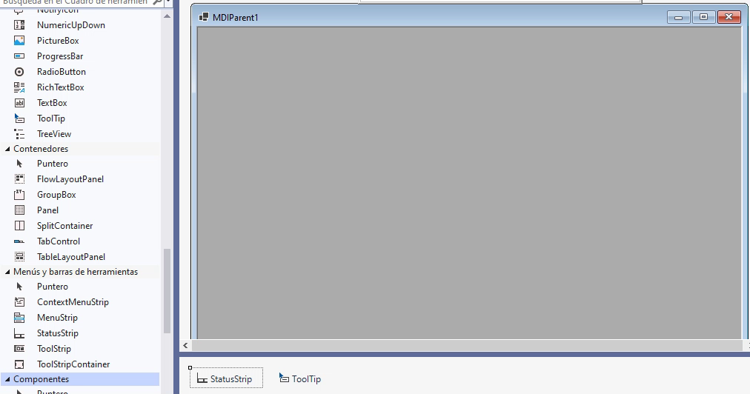
Menú

Slide 12
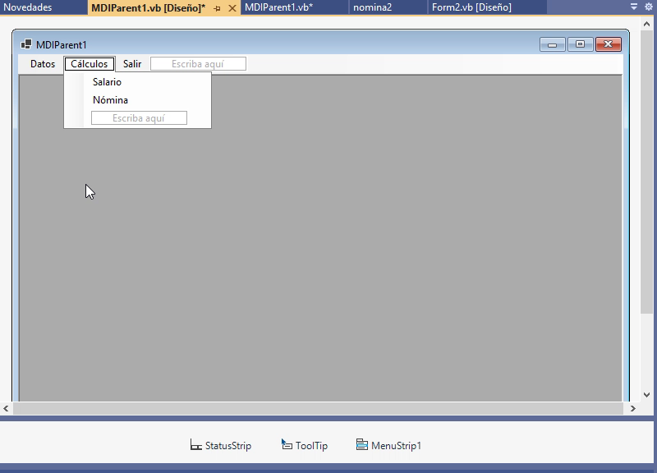
Menú

Slide 13
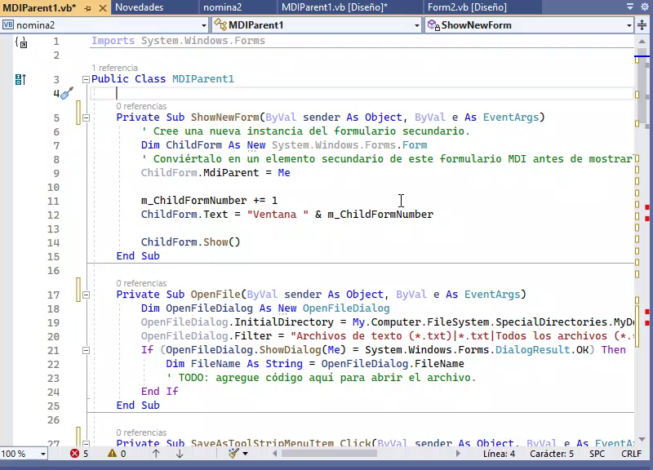
Después de agregar el menuStrip
Borrar todo el código que pertenece a las opciones por default.

Slide 14
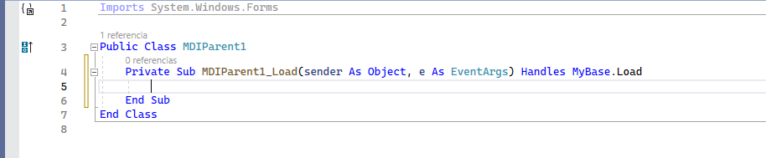
Borrar todo el código que pertenece a las opciones por default.
Dejar el menú personalizado

Slide 15

Formulario (Profesión)
Realizar un programa con select case que permita recibir el código de usuario y el nombre, deberá mandar un mensaje que incluya el nombre y el tipo de empleado de acuerdo al código ingresado siguiendo la siguiente asignación.
A equivale analista
C equivale a capturista
D diseñador
G gestor
P programador
Si el código no es ninguno de los anteriores deberá enviar el siguiente mensaje: “Código no reconocido”

Slide 16
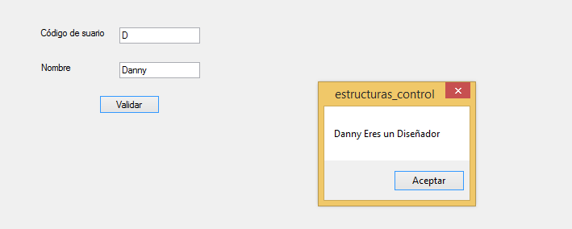

Vista diseño Formulario (Profesión)

Slide 17

Formulario (Edad)
Realizar un programa para determinar si una persona es mayor o menor de edad
Enviar un mensaje que incluya el nombre y la edad q tiene la persona:
  *Nota: No debe utilizar variables, para este caso los datos se manipulan directamente.

Slide 18
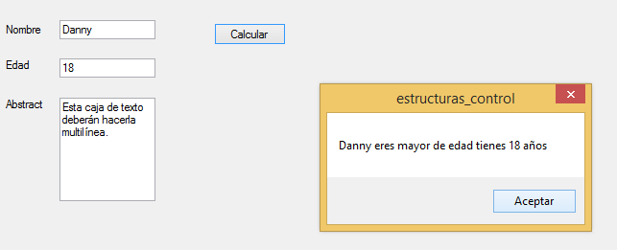

Vista diseño Formulario (Edad)

Slide 19
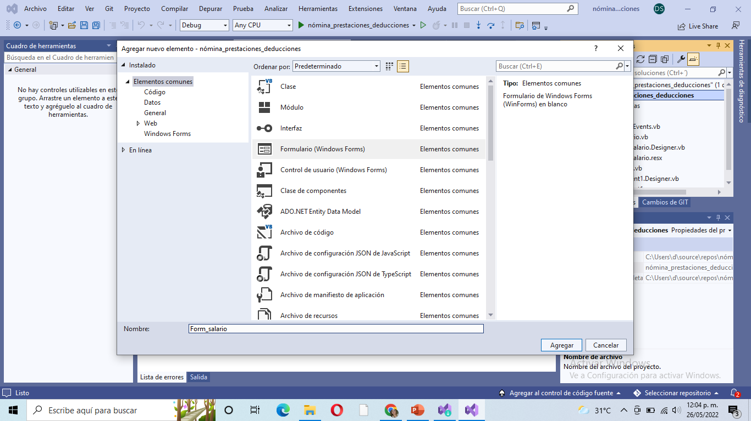


Práctica para cálculos (salario y nóminas)
Agregar primer formulario
Para primer formulario:
  Nombre: Form_salario
  Título: Cálculo de salario

Slide 20
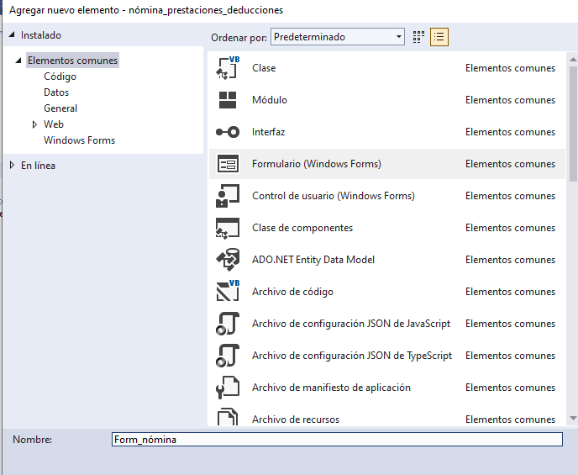

Práctica para salario y nóminas
Agregar segundo formulario
Para segundo formulario
  Nombre: Form_nómina
  Título: Cálculo de nómina

Slide 21
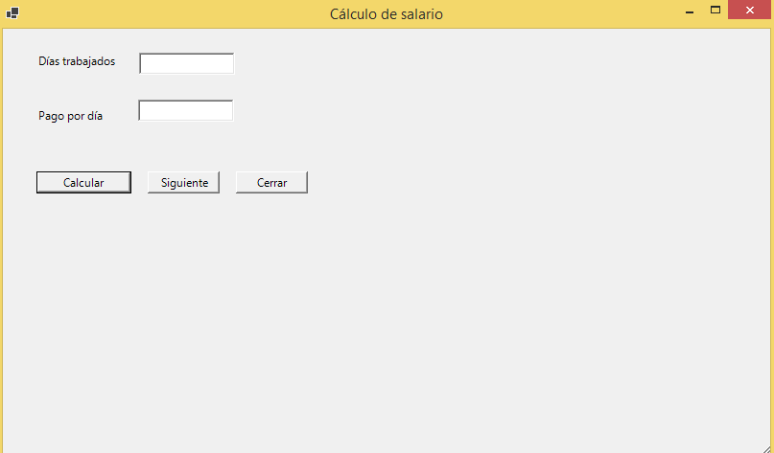
Vista diseño (Form_salario)

Slide 22
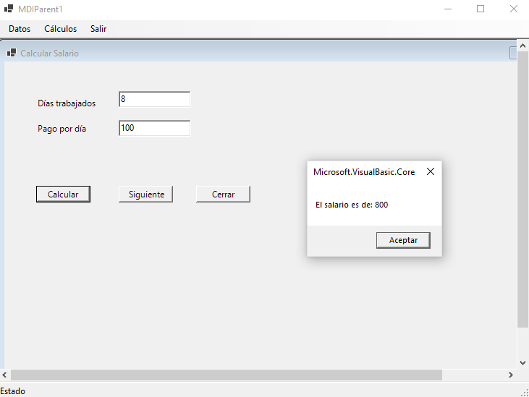
Resultado

Slide 23
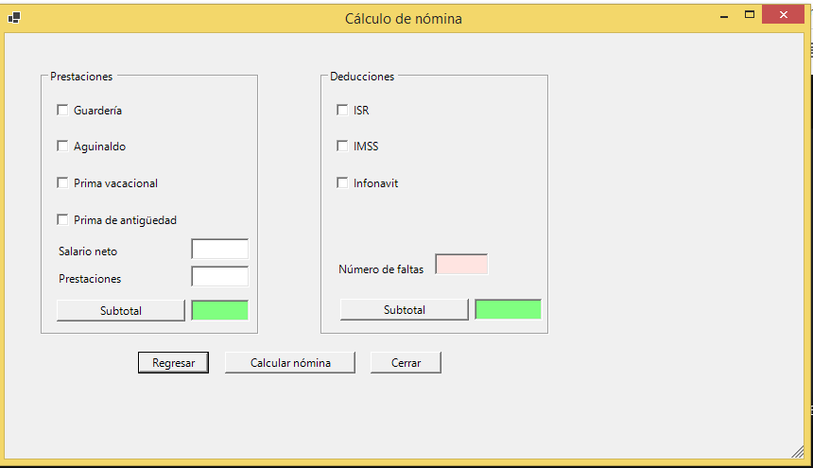
Vista diseño form_nómina

